Slide 1
工作室月會簡報
1085071 田中佑彌

Slide 2
目錄
行政組
資訊組

Slide 3
行政組
紀錄開會的出席表
收週誌

Slide 4
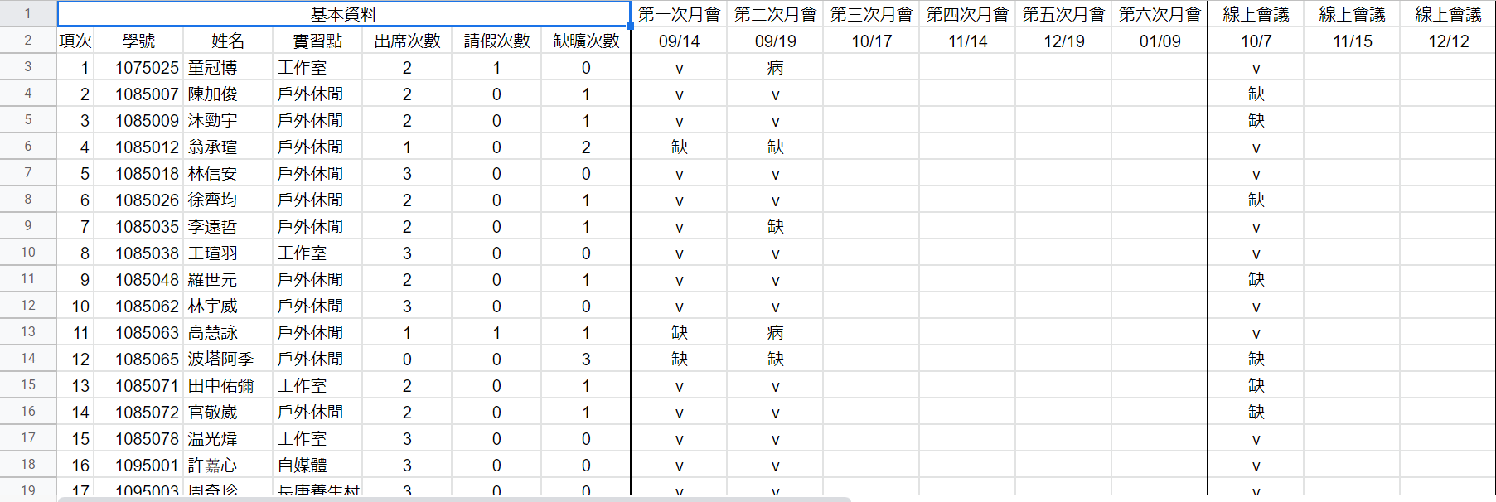
9, 10月 出席表

Slide 6
週誌
這學期
繳週誌的日期
11/17 (四) 6～9週
12/15 (四) 10～14週
1/5 (四) 15～17週

Slide 7
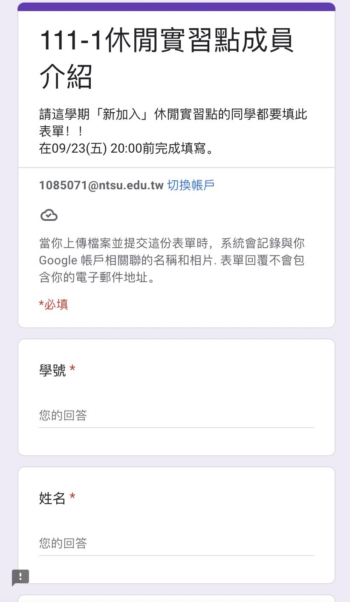
資訊組
完成蒐集休閒實習點新進成員自我介紹的資料
學習休閒網站後台管理與使用

Slide 8
工作室網站

Slide 9
資訊組下月工作目標
完成網頁選單整理
更新月會簡報、成員介紹

Slide 10
Thank you for listening!

